Slide 1
정보과학 프로젝트 계획 발표
설문
생활 습관을 반영한
기숙사 호실 자동 배정
↓
유사도 계산
↓
2602 김량후
호실 배정
Notes:
프로젝트의 핵심은 무작위 배정 대신 생활 습관이 비슷한 학생을 연결하는 것입니다.
[Sources]
계획서(2602 김량후).pdf

Slide 2
01 서비스 개요
무작위 배정의 불편을 줄이는 서비스
현재
기상·취침 시간
정리정돈 기준
소음 민감도
생활 습관 설문을 점수화하고
비슷한 학생끼리 자동 매칭
→
거동이 불편한 학생의 방 위치 등 특별 조건도 함께 고려
02
Notes:
룸메이트 간 생활 리듬 차이로 생기는 불편과 특별한 신체 조건을 함께 고려합니다.
[Sources]
계획서(2602 김량후).pdf, 1쪽

Slide 3
02 IPO 시스템 설계
입력부터 배정 결과까지 한 흐름으로 연결
INPUT
PROCESS
OUTPUT
기본 정보
생활 습관 설문
희망·특별 조건
응답 점수화
학생 간 유사도 계산
제한 조건 반영
호실·룸메이트
유사도 점수
관리자 배정표
→
→
설문 원본·유사도·배정 결과·수정 이력은 Supabase에 저장
03
Notes:
입력, 처리, 출력이 분리되어 있고 결과와 수정 이력은 데이터베이스에 저장합니다.
[Sources]
계획서(2602 김량후).pdf, 2쪽

Slide 4
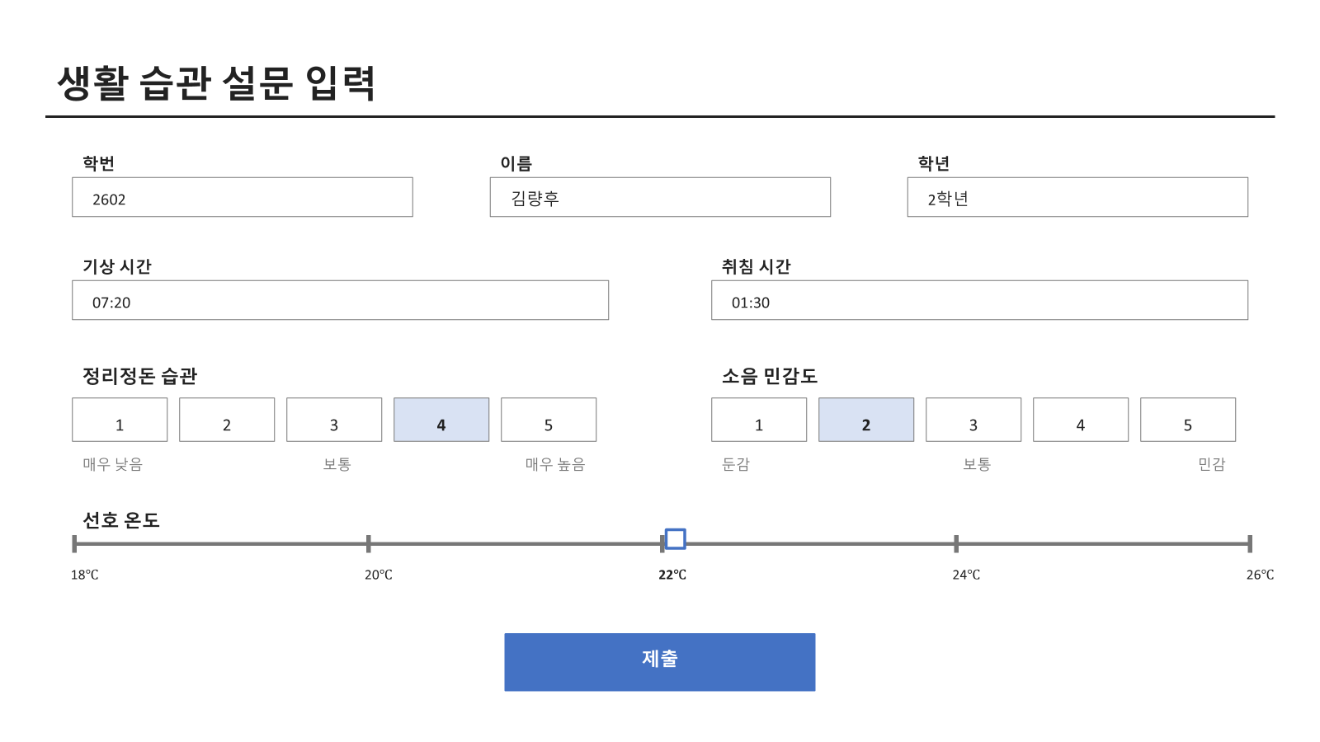
03 화면 구성 스케치 · 1
설문 입력 화면에서 생활 습관을 수집
학번·학년, 기상·취침 시간, 정리정돈, 소음 민감도, 선호 온도를 입력합니다.
04
Notes:
학번·학년, 기상·취침 시간, 정리정돈, 소음 민감도, 선호 온도를 입력합니다.
[Sources]
화면구성_스케치_3종.pptx, 원본 슬라이드 캡처

Slide 5
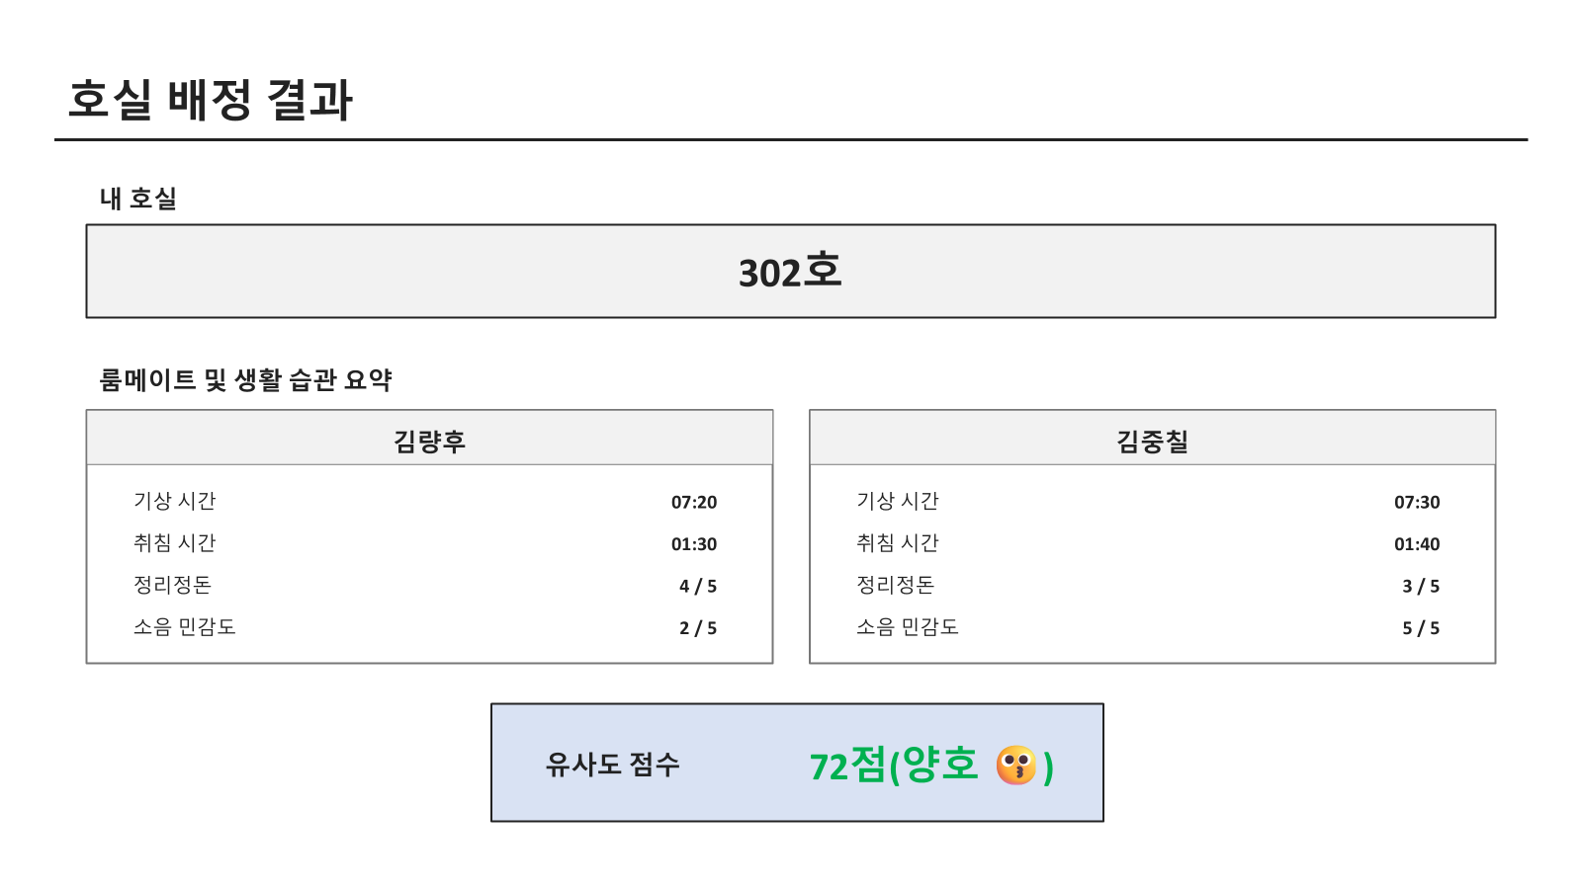
03 화면 구성 스케치 · 2
학생은 배정 결과와 유사도를 확인
호실 번호, 룸메이트 정보, 생활 습관 비교와 유사도 점수를 보여 줍니다.
05
Notes:
호실 번호, 룸메이트 정보, 생활 습관 비교와 유사도 점수를 보여 줍니다.
[Sources]
화면구성_스케치_3종.pptx, 원본 슬라이드 캡처

Slide 6
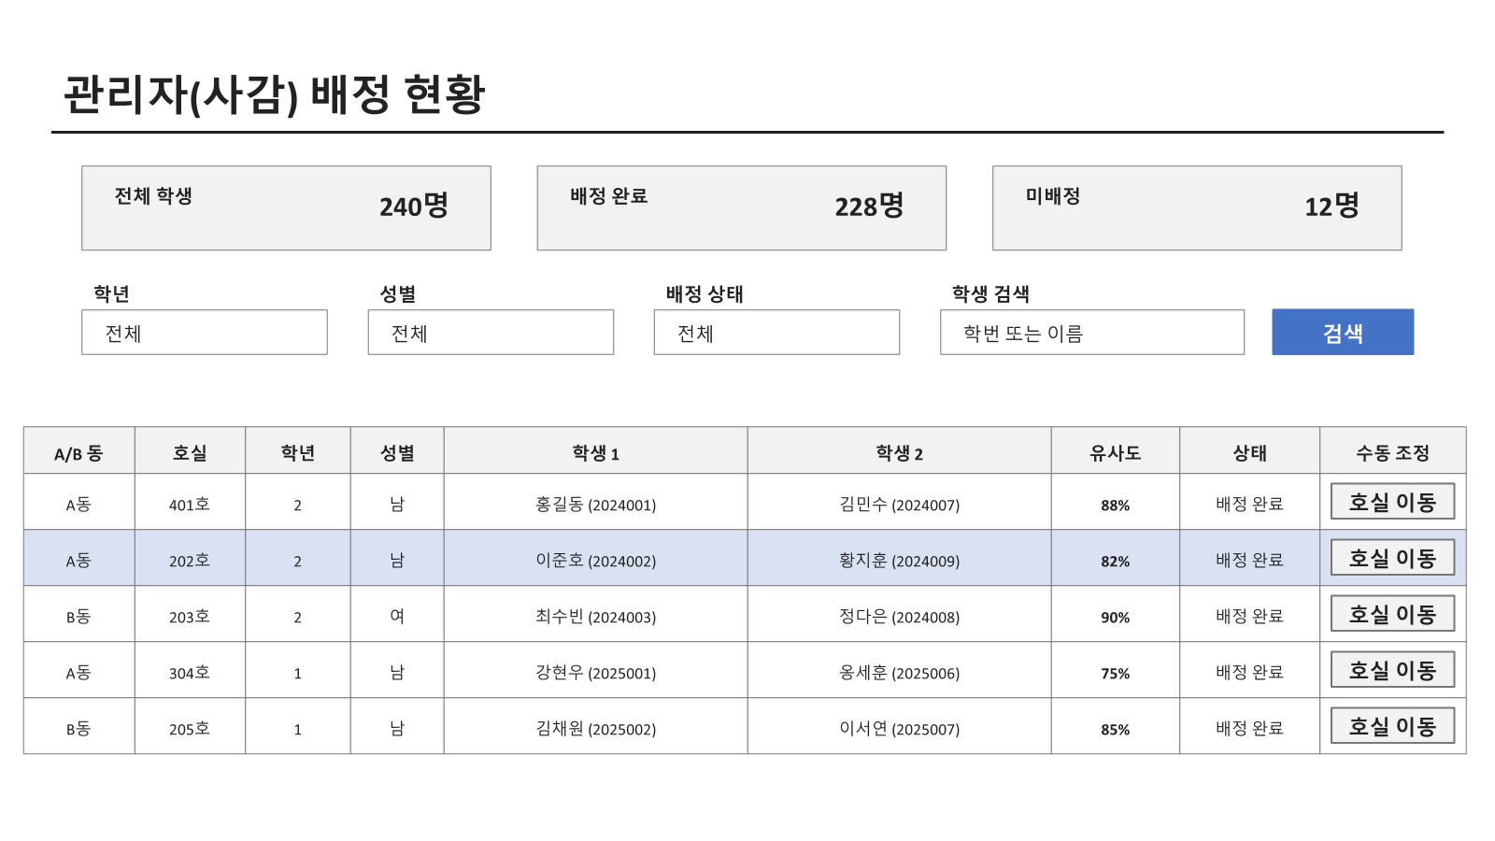
03 화면 구성 스케치 · 3
관리자는 전체 배정을 확인하고 조정
배정 현황을 검색하고 필요한 조합은 수동으로 수정할 수 있습니다.
06
Notes:
배정 현황을 검색하고 필요한 조합은 수동으로 수정할 수 있습니다.
[Sources]
화면구성_스케치_3종.pptx, 원본 슬라이드 캡처

Slide 7
04 개발 계획
8차시 동안 프론트에서 DB까지 확장
1
준비
2–3
설문 UI
4
매칭 로직
5
결과·배포
6–7
Supabase
8
통합 테스트
→
→
→
→
→
작은 기능부터 구현 → 매 차시 확인 → 마지막에 전체 흐름 검증
07
Notes:
초반에는 화면과 매칭 로직을 완성하고, 후반에는 Supabase 저장과 관리자 화면을 붙입니다.
[Sources]
계획서(2602 김량후).pdf, 4쪽

Slide 8
05 어려움과 성장 목표
정확도와 연동 문제를 테스트로 해결
예상 어려움
대비 방법
응답 기준 차이로
유사도 정확도가 낮아질 수 있음
가중치 조정 + 실제 데이터 반복 테스트
오류 메시지 분석 + 공식 문서 확인
Supabase 저장·조회 로직이
처음이라 오류가 생길 수 있음
목표: 알고리즘·DB 연결 원리를 이해하고, 작은 기능부터 검증하는 습관 만들기
08
Notes:
정확도는 가중치와 반복 테스트로 보정하고, 서버 오류는 메시지와 공식 문서를 먼저 확인합니다.
[Sources]
계획서(2602 김량후).pdf, 5쪽

Slide 9
생성형 AI 활용
ChatGPT (Codex)
AI는 보조 도구로 사용하고
프로젝트 주제와 최종 판단은
학생이 직접 결정합니다.
계획서·평가 기준 검토
발표 흐름과 문장 구성
PowerPoint 제작 및 렌더링 점검
2602 김량후
Notes:
발표 자료 제작에는 ChatGPT의 Codex 기능을 사용했습니다.
[Sources]
계획서(2602 김량후).pdf의 사용 AI 표기; 발표 자료 제작 도구: ChatGPT (Codex)

